Slide 1
Coachmodelletjes voor de Quantumwereld
Hans van Bemmel WND 2014

Slide 2
Voorstellen
Stedelijk Gymnasium Leiden, ICLON
Impact, Nova VWO bovenbouw,
NVOX quantumlesjes, Nascholing Quantumwereld
Modules Quantumwereld; Natuurwetten en modellen: www.nieuwenatuurkunde.nl
h.vanbemmel@gymnasiumleiden.nl

Slide 3


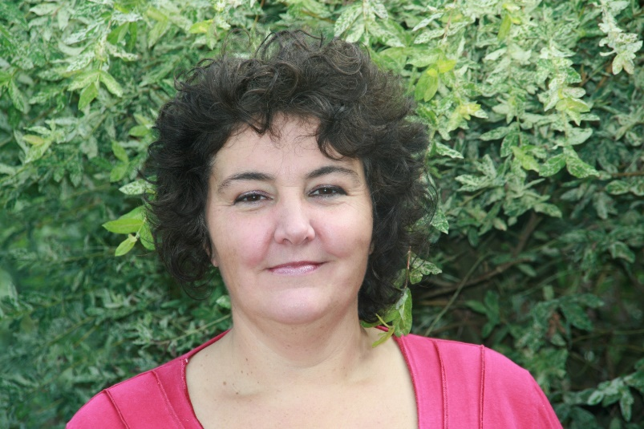
Waarom moet je dit leren?
Wat moet je leren?

Slide 4
Stellingen
De juiste volgorde bij elk onderwerp uit de natuurkunde is: eerst kwalitatief inzicht, dan pas kwantitatieve resultaten
Leerlingen zijn verschillend en daarom is enige keuzevrijheid in te maken opgaven nuttig
Quantumwereld is een gewoon onderwerp: je doet eerst concepten, dan berekeningen; het is een onderwerp met proeven, toepassingen, misconcepten; met een beetje algebra en er zijn computermodellen voor als het ingewikkelder wordt

Slide 5
Overzicht
Versnelling en vermogen
  Kwalitatief→differentiaalvergelijking→model
Magnetisch veld en lorentzkracht
  Kwalitatief→differentiaalvergelijking→model
Elektron in atoom en atoom in molecuul
  Kwalitatief→differentiaalvergelijking→model

Slide 6
a constant of P constant?
VWO-examen 2013
Opgave 1 Sprint
Kimberley Hypothese 1 “Lewis leverde in de eerste 4 s een constante kracht.”
Jenneke Hypothese 2 “Lewis leverde in de eerste 4 s een constant vermogen.”

Slide 7
a
F evenredig met a = dv/dt
Raar! (Aristoteles dacht er anders over)
Twee identieke vrachtwagens…
dv/dt = a → v(t) = at
dx/dt = at → x(t) = ½at²
Niet als differentiaalvergelijking, maar algebraïsch

Slide 8
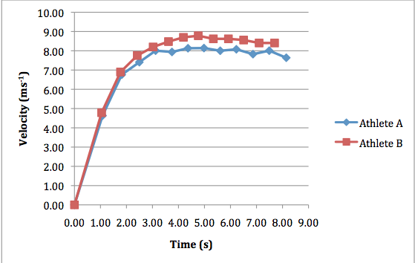
F = P/v kwalitatief

Slide 9
F = P/v differentiaalvergelijking
Wie ziet de oplossing x(t)?

Slide 10
Oplossen
dv/dt = P/v
v = ct^{α}
αct^{α-1}=P/c t^{-α}
α = ½
v(t)=√(2P) t^{1/2} en x(t) = 2/3 √(2P) t^{3/2}

Slide 11
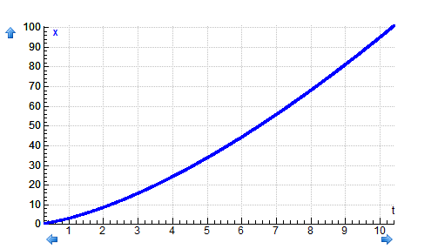
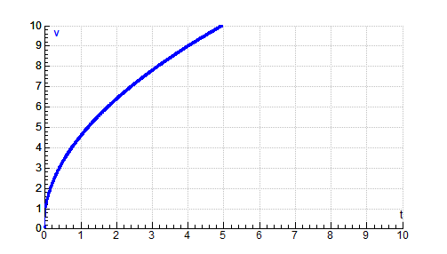
F = P/v model
F = P/v
a = F/m
dv = a *dt
v = v + dv
dx = v * dt
x = x + dx
t = t + dt

Slide 12
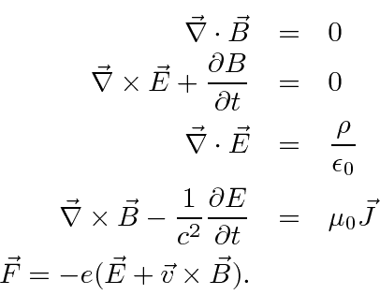
F_{L} loodrecht op v en op B
Raar!
Kwalitatief: afbuigen, linkerhandregel

Slide 13
Eenvoudig geval
mv²/r = Bqv
r = mv/Bq

Slide 14
Model
F_{x} = B_{z} * v_{y} - B_{y} * v_{z}
F_{y} = B_{x} * v_{z} - B_{z} * v_{x}
F_{z} = B_{y} * v_{x} - B_{x} * v_{y}

Slide 15
Energieniveaus uit gemeten spectra
Atoom trilt binnen molecuul
Elektron aangetrokken door kern
Raar!

Slide 16
Eenvoudig model
λ = h/p
p → λ dan ook λ → p
Beperkte ruimte → discrete mogelijkheden (kinetische) energie, minimale waarde
E = p²/2m = h²/8mL²
Discreet, orde van grootte goed, niet de verhoudingen

Slide 17
Beter model

Slide 18
Kwalitatief
Hele golf in plaats van halve golf, dus kleinere golflengte, dus hogere energie
Maar daar is de put breder!
Dus de energie is minder hoog dan hij zou zijn voor het tweede niveau in een rechte put

Slide 19
Differentiaalvergelijking
-h²/8mπ² d²ψ(x)/dx² + U(x) ψ(x) = E ψ(x)
d²ψ/dx² = c * (U(x) – E) ψ(x)

Slide 20
Model
modelvergelijkingen | startwaarden
U := C*x^2 kromming := -1*massafactor*(Energie – U)*golf helling := helling + kromming*dx dgolf := helling*dx golf := golf + dgolf x := x + dx | x := 0 C := 1 golf := 1 helling := 0 massafactor := 5 Energie := 0.4471 dx := 0.0001

Slide 21
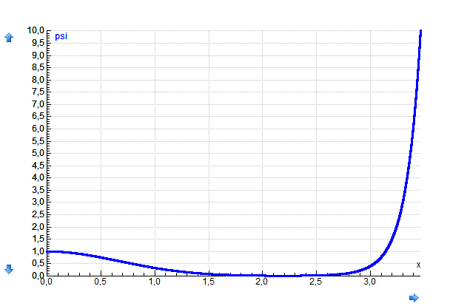
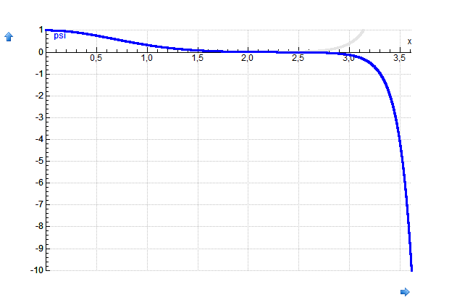
Kan dit een kansverdeling voorstellen?

Slide 22
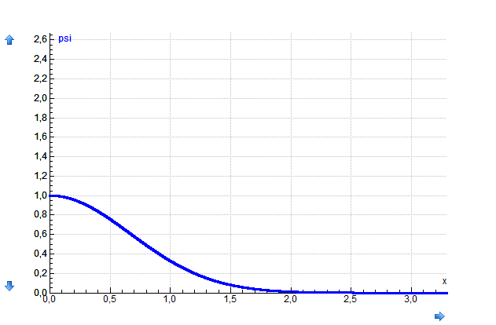
Wel als je de energie goed kiest!

Slide 23
Wat vind je?
  1 3 5 7 9 … maal een laagste energie
Nulpuntenergie
Gelijke afstanden
Afhankelijkheid m, C
Dus: uit een Coachmodel quantumeigenschappen

Slide 24
Wat moeten leerlingen kunnen?
Over potentiaalputten:
-Iedereen: met rechte wanden redeneren en rekenen
-Iedereen: kwalitatief begrip andere potentialen
-Samen: programma als black box gebruiken en conclusies trekken
-Liefhebbers: zelf puzzelen met programma

